Slide 1
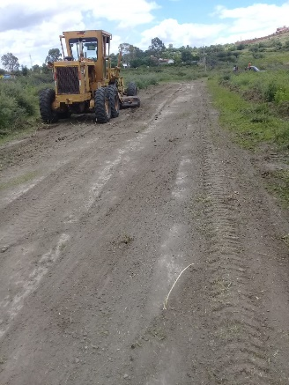
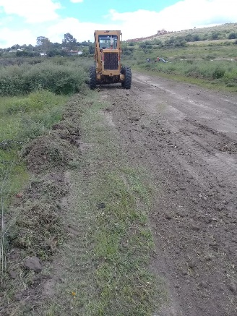
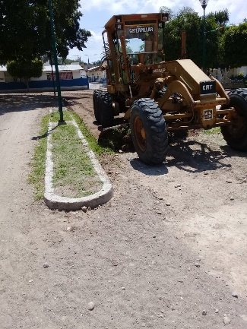
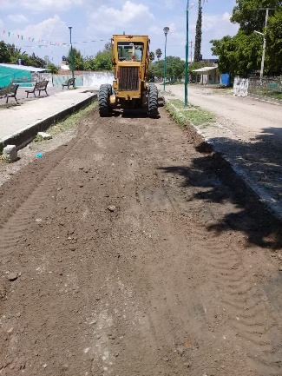
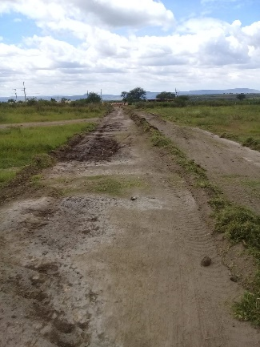
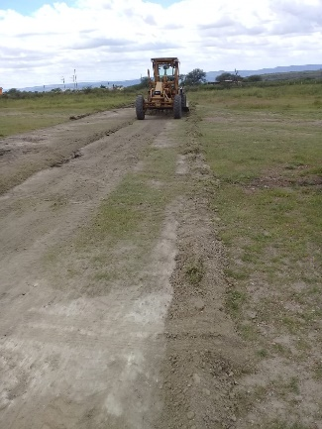
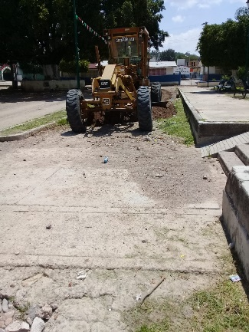
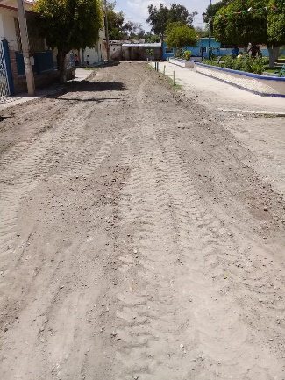
REPORTE MES DE SEPTIEMBRE
MAQUINARIA
RENIVELACION EN LA COMUNIDAD SAN ISIDRO
FECHA INICIO
CONCEPTO
UNIDAD
CANTIDAD
FECHA TERMINO
10/09/2019
CALLE PRINCIPAL SUR
CALLE PRADERA
CALLE DEL CENTRO DE SALUD
TERRENO DE ESTACIONAMIENTO
CARRIL DE CARRERAS AUN COSTADO DE ESCUELA
CARRIL DE CARRERAS COSTADO DE CENTRO DE SALUD
M2
M2
M2
M2
M2
M2
1,875
1,910
2,250
1,000
3,500
2,200
12/09/2019

